Slide 1
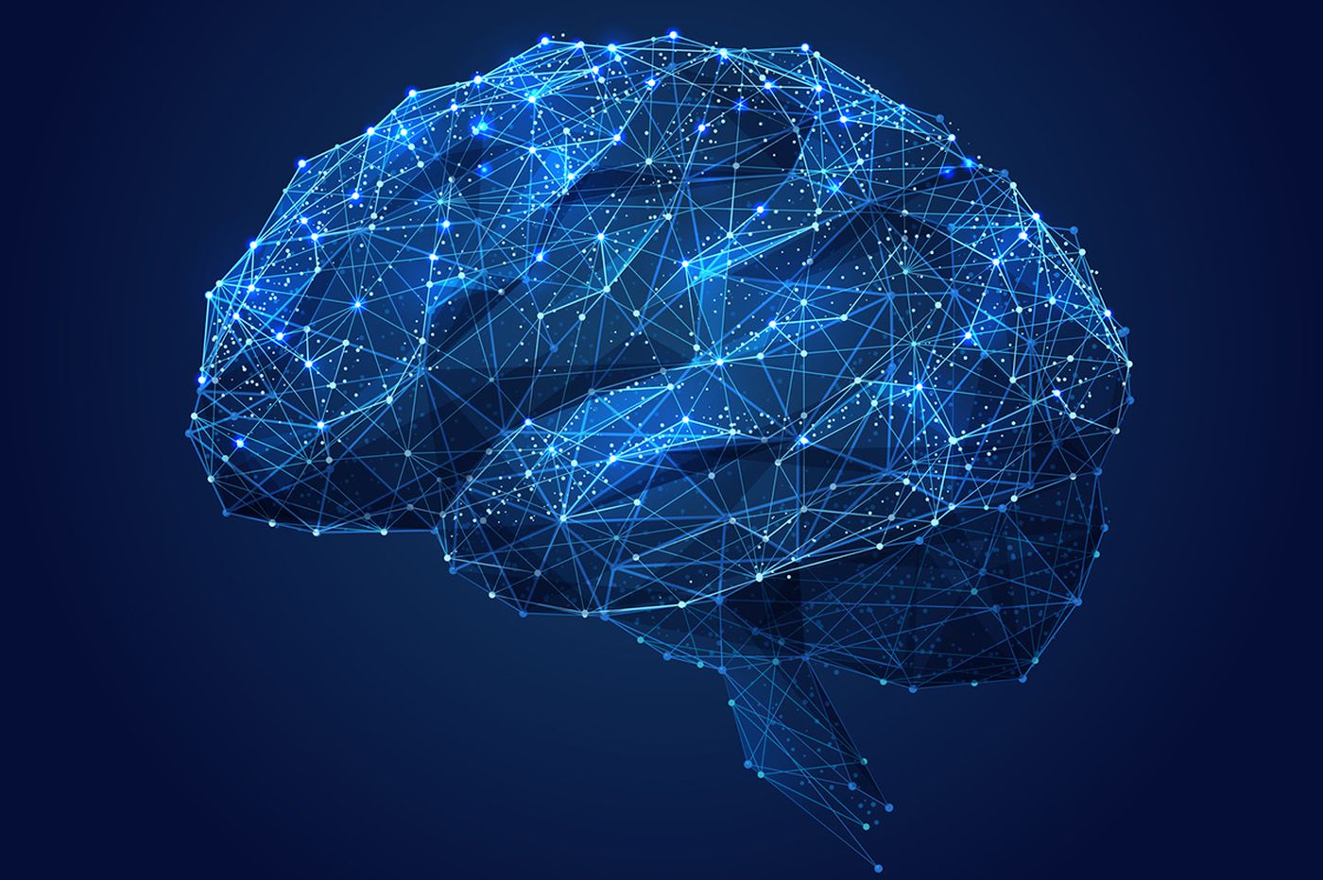
케라스 창시자에게
배우는 딥러닝
5장, 6장
김영진 홍유진 김윤호 조시훈
케라스 창시자에게
배우는 딥러닝
5장, 6장
김영진 홍유진 김윤호 조시훈

Slide 2
5장 컴퓨터 비전을 위한 딥러닝
5.1 합성곱 신경망 소개
5.2 소규모 데이터셋에서 밑바닥부터 컨브넷 훈련하기
5.3 사전 훈련된 컨브넷 사용하기
5.4 컨브넷 학습 시각화
5.5 요약

Slide 3
5.1 합성곱 신경망 소개
5.1.1 합성곱 연산
5.1.2 최대 풀링 연산

Slide 4
5.1 합성곱 신경망 소개
완전 연결 층과 합성곱 층 차이점은?
완전 연결 층과 합성곱 층 차이점은?
전역 패턴
(모든 픽셀에 걸친 패턴)
지역 패턴

Slide 5
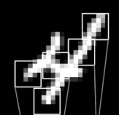
5.1 합성곱 신경망 소개
* 학습된 패턴은 평행 이동 불변성 O
일반화 능력을 가져 효율적임
어떤 패턴을 학습했다면,
다른 곳에서도 이 패턴을 인식 O

Slide 6
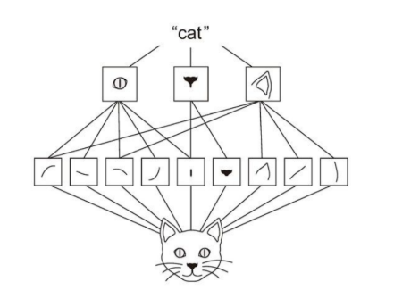
5.1 합성곱 신경망 소개
* 패턴의 공간적 계층 구조를 학습 O
2. 첫 번째 층의 특성으로 구성된
더 큰 패턴을 학습
1. 작은 지역 패턴 학습

Slide 7
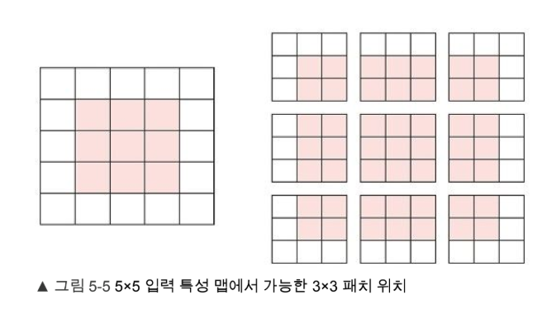
5.1 합성곱 신경망 소개
합성곱 연산은 입력 특성 맵에서 작은 패치(patch)들을 추출하고 이런 모든 패치에 같은 변환을 적용하여 출력 특성 맵(output feature map) 을 만드는 것.

Slide 8
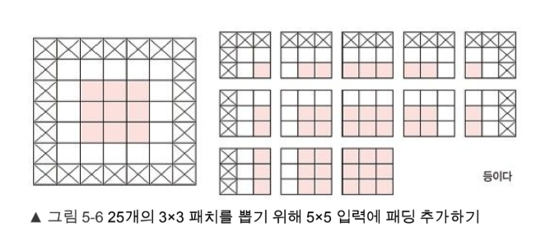
5.1 합성곱 신경망 소개
* 패딩 추가하기

Slide 9
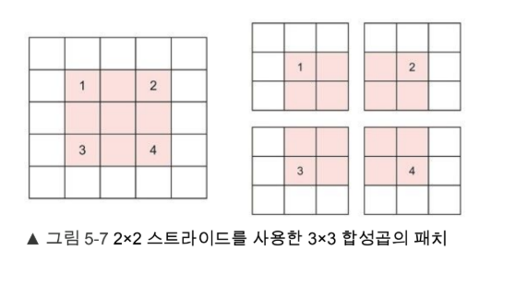
5.1 합성곱 신경망 소개
* 합성곱 스트라이드 이해하기

Slide 10
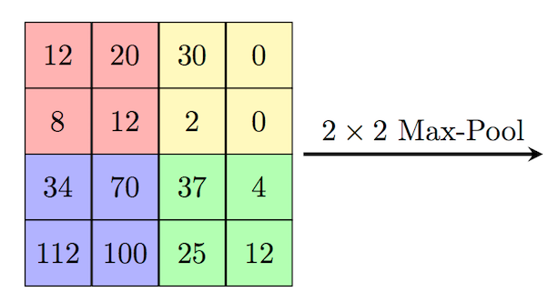
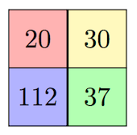
5.1 합성곱 신경망 소개
* 최대 풀링 연산 (다운샘플링하는 것)
입력 특성 맵에서 윈도우에 맞는 패치를 추출하고 각 채널별로 최대값을 출력하는 것

Slide 11
5.1 합성곱 신경망 소개
* 최대 풀링 연산의 문제점?
특성의 공간적 계층 구조를 학습하는 데 도움 X
- 마지막 합성곱 층의 특성이 전체 입력에 대한 정보를 가지고 있어야 함.
2. 최종 가중치가 너무 많아 과대적합이 발생할 수 O

Slide 12
5.2 소규모 데이터셋에서 밑바닥부터
컨브넷 훈련하기
5.2.1 작은 데이터셋 문제에서 딥러닝의 타당성
5.2.2 데이터 내려받기
5.2.3 네트워크 구성하기
5.2.4 데이터 전처리
5.2.5 데이터 증식 사용하기

Slide 13
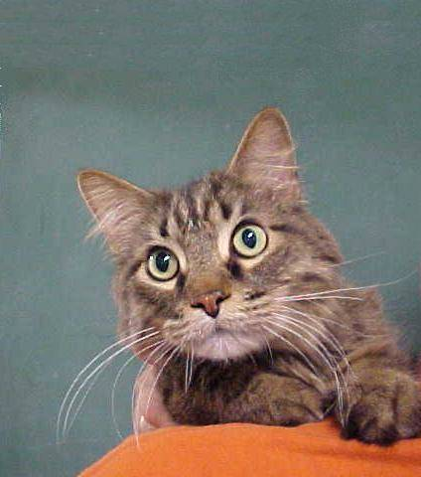
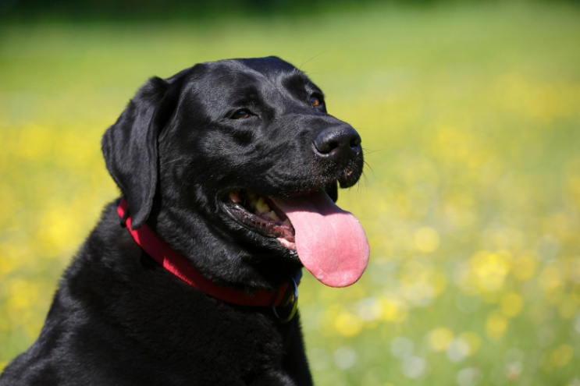
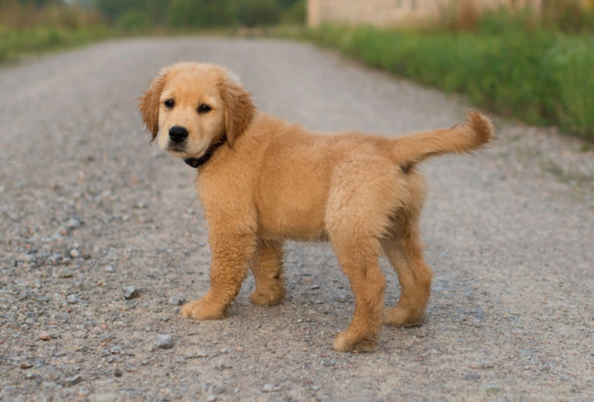
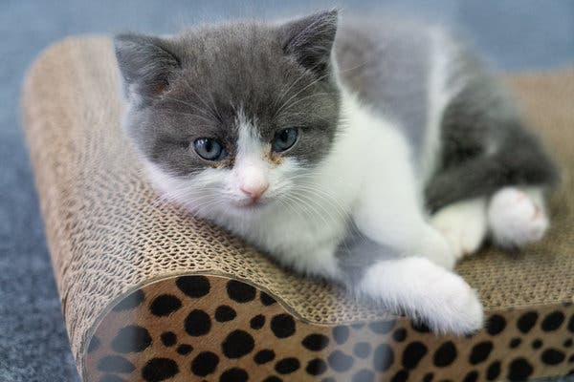
5.2 소규모 데이터셋에서 밑바닥부터 컨브넷 훈련하기
데이터셋(데이터 집합)
2000개의 고양이 이미지
2000개의 강아지 이미지
분류
강아지
고양이

Slide 14

5.2 소규모 데이터셋에서 밑바닥부터 컨브넷 훈련하기
훈련셋
검증셋
테스트셋
사진 2000개
사진 1000개
사진 1000개

Slide 15
5.2 소규모 데이터셋에서 밑바닥부터 컨브넷 훈련하기
<전략 >
“ 2000개의 훈련셋에서 작은 컨브넷을 어떤 규제 방법도 사용하지 않고 훈련하여 기본 성능을 만들겠다 “
=정확도는 ↑ BUT 과대적합 우려
데이터 증식 사용

Slide 16
5.2 소규모 데이터셋에서 밑바닥부터 컨브넷 훈련하기
작은 데이터셋에 딥러닝을 적용하기 위한 핵심적인 기술
-처음부터 작은 모델 훈련
사전 훈련된 모델을 사용하여 특성을 추출(90%의 높은 정확도)
-사전 훈련된 모델을 세밀하게 튜닝(최종모델은 92%의 정확도)

Slide 17
5.2 소규모 데이터셋에서 밑바닥부터 컨브넷 훈련하기
컨브넷을 사용하는 것의 목적
= 작은 데이터셋으로 높은 정확도 끌어내기
EX)여기에서는 흐릿하게 나온 고양이 사진도 고양이로 분류되어야함

Slide 18
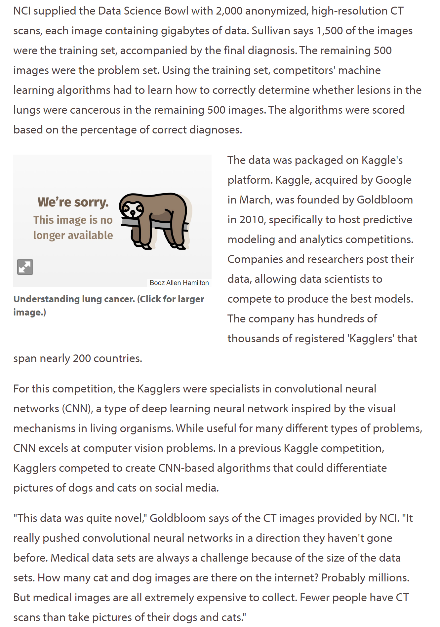
5.2 소규모 데이터셋에서 밑바닥부터 컨브넷 훈련하기
2013년 강아지 vs 고양이 캐글 경연
https://www.cio.com/article/3194517/data-scientists-compete-to-create-cancer-detection-algorithms.html 발췌

Slide 19
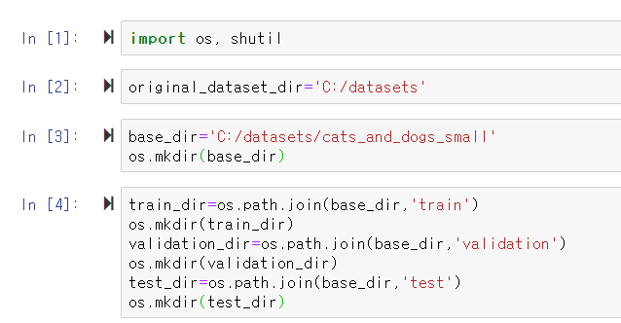
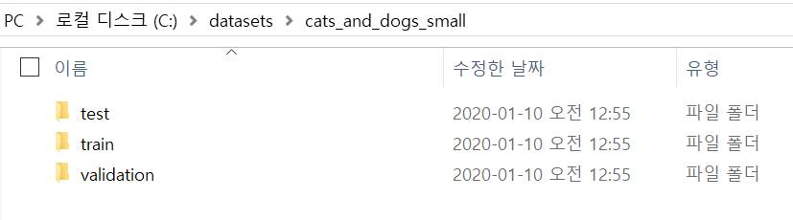
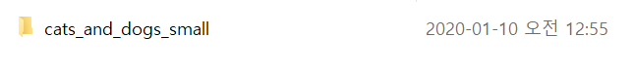
5.2 소규모 데이터셋에서 밑바닥부터 컨브넷 훈련하기
코드 5-4) 훈련,검증,테스트 폴더에 이미지 복사하기
1. 폴더 만들기
깃허브에서 사진을 내려받고 압축을 푼 폴더의 위치
고양이&강아지 사진을 저장할 디렉터리 생성
(OS.mkdir()명령어를 이용하여 디렉터리를 생성한다)
train_dir=>train이라는 dir을 만든다는 뜻
Os.path.join(base_dir,’train’)=> train이라는 폴더를
Cats_and_dogs이라는 base 폴더에 생성한다는 뜻

Slide 20
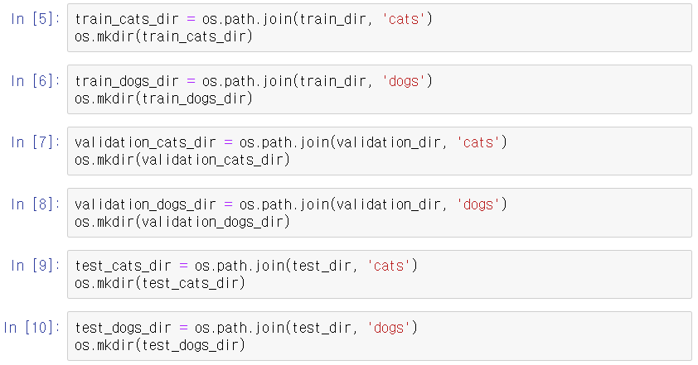
5.2 소규모 데이터셋에서 밑바닥부터 컨브넷 훈련하기
코드 5-4) 훈련,검증,테스트 폴더에 이미지 복사하기
1. 폴더 만들기
Train, validation,test폴더에
각각 cats,dogs 두개의 폴더를
생성해줌
(훈련,검증,테스트 사진을 각각
나누기 위해서)

Slide 21
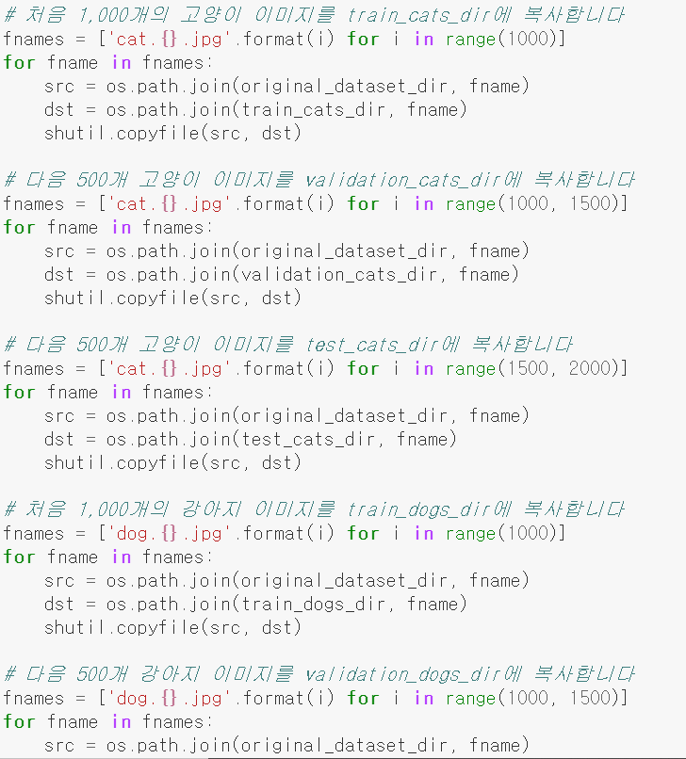
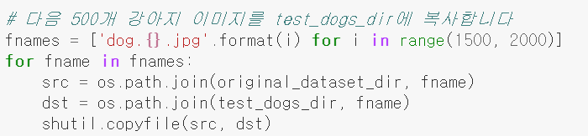
5.2 소규모 데이터셋에서 밑바닥부터 컨브넷 훈련하기
코드 5-4) 훈련,검증,테스트 폴더에 이미지 복사하기
Train,validation,test폴더 안에 만든
Cats,dogs 폴더에다
Train(훈련셋)=고양이 1000장
강아지 1000장=2000개
Validation(검증셋)=고양이 500장
강아지 500장=1000개
Test(시험셋)=고양이 500장
강아지 500장=1000개 저장(복사)

Slide 22
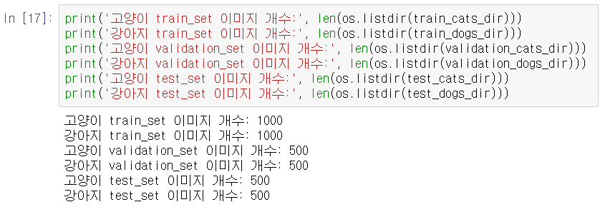
5.2 소규모 데이터셋에서 밑바닥부터 컨브넷 훈련하기
코드 5-4) 훈련,검증,테스트 폴더에 이미지 복사 됐는지 확인
Print를 통해 이미지가 폴더 안에 잘 들어있는지 확인 가능

Slide 23
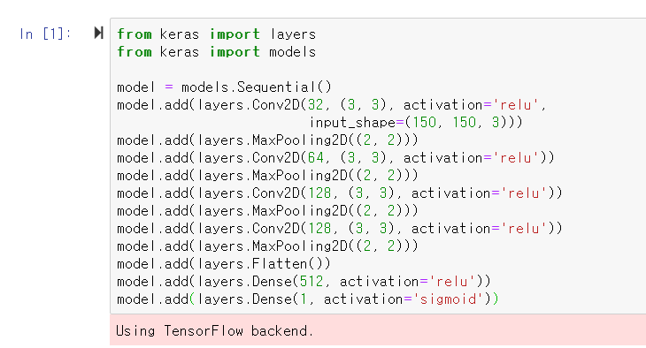
5.2 소규모 데이터셋에서 밑바닥부터 컨브넷 훈련하기
5.2.3 네트워크 구성하기
2차원 데이터(이미지)에
대한 convolution이기 때문에
Conv2d
활성화 함수는 relu함수 사용
(은닉층을 많이 사용하는 딥러닝 신경망에서는 미분을 하더라도 값이 급격하게 줄지 않는 ReLU함수 사용)
채널(필터)의 개수,
필터의 크기
이미지가 크고 복잡하기 때문에
maxpooling 2d
단계를 하나 더 추가
맵의 깊이는 32에서 점점 증가
시그모이드 함수는 임의의 값을 0과 1 사이로 압축하기
때문에 확률을 출력하기 좋음.
고양이와 강아지가 순서대로 0,1 레이블을 가지기 때문에
‘dogs’가 타깃 클래스가 되므로 강아지 이미지일 확률을
출력하기 위해 마지막에는 시그모이드 함수 사용

Slide 24
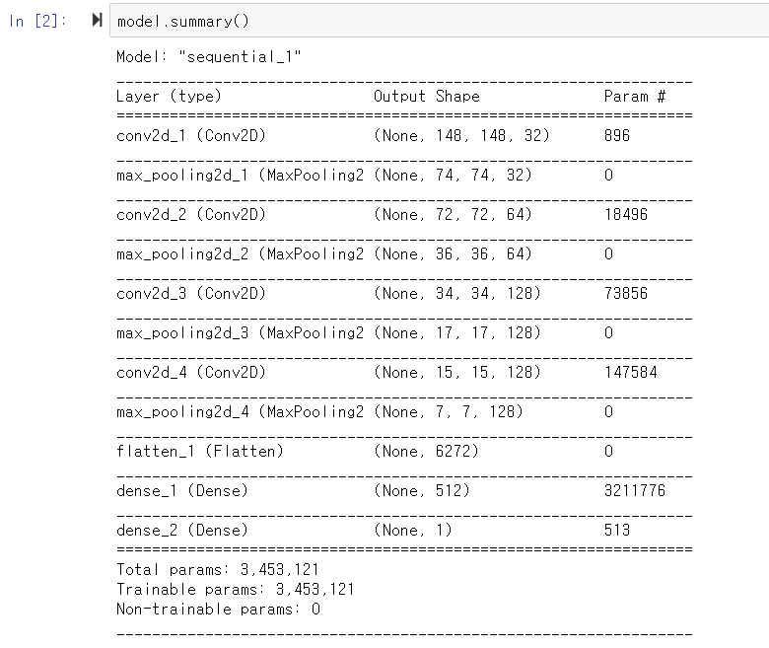
5.2 소규모 데이터셋에서 밑바닥부터 컨브넷 훈련하기
5.2.3 네트워크 구성하기
출력 결과(층들을 거치면서 특성 맵의 차원이 어떻게 변하는지 확인가능)

Slide 25
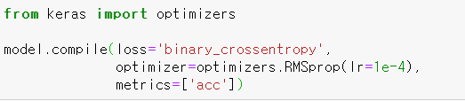
5.2 소규모 데이터셋에서 밑바닥부터 컨브넷 훈련하기
5.2.3 네트워크 구성하기
RMSprop옵티마이저 선택
네트워크의 마지막이 시그모이드이기 때문에
이진 크로스엔트로피(binary crossentropy)를 손실로 사용

Slide 26
5.2 소규모 데이터셋에서 밑바닥부터 컨브넷 훈련하기
5.2.4 데이터 전처리
=데이터를 분석의 목적에 맞게 변형하는 작업
데이터가 JPEG 파일로 되어 있을 때
1.사진 파일을 읽는다
2. JPEG 사진을 RGB 픽셀 값으로 디코딩한다
3.그 다음 부동 소수 타입의 텐서로 변환한다
4.픽셀 값(0에서 255사이)의 스케일을 [0,1] 사이로 조정한다

Slide 27
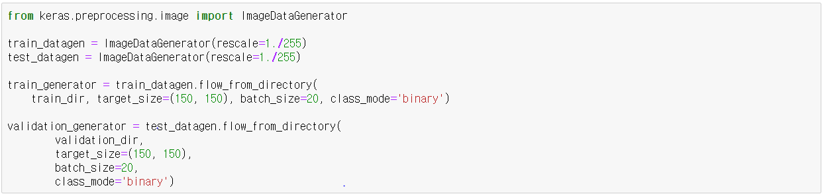
5.2 소규모 데이터셋에서 밑바닥부터 컨브넷 훈련하기
5.2.4 데이터 전처리
아까 말한 과정을 자동으로 처리해주는
케라스의 유틸리티
모든 이미지를 1/255로 스케일 조정
(아까 픽셀값의 스케일을 [0,1]사이로 조정해야 된다고
했으므로)
모든 이미지를 150X150 크기로 바꿈
Binary crossentropy 손실을 사용하기 때문에 이진 레이블이 필요
파이썬 제너레이터(디스크에 있는 이미지 파일을 전처리된 배치 텐서로 자동으로 바꿔줌)

Slide 28
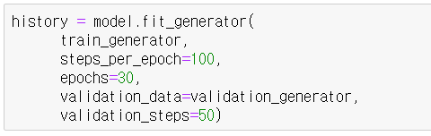
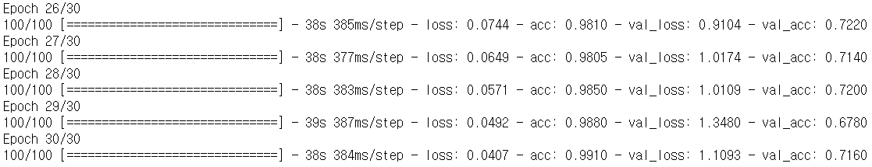
5.2 소규모 데이터셋에서 밑바닥부터 컨브넷 훈련하기
5.2.4 데이터 전처리
- 제너레이터를 사용한 데이터에 모델 훈련하기
Fit 메서드와 동일하되
파이썬 제너레이터를 사용할 수 있음
데이터가 끝없이 생성되는것을 막기 우해
데이터 생성의 제한을 둠
20개의 샘플이 하나의 배치이므로
2000개의 샘플을 모두 처리할 때까지 100개의 배치를
뽑도록 실행
검증 데이터 제너레이터에서
얼마나 많은 배치를 추출하여 평가할지 지정해야됨(50으로 설정)

Slide 29
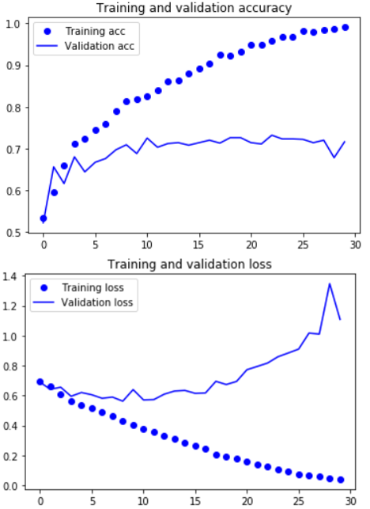
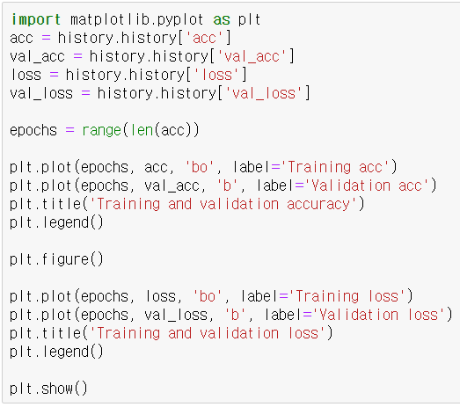
5.2 소규모 데이터셋에서 밑바닥부터 컨브넷 훈련하기
#코드 5-10 훈련의 정확도와 손실 그래프 그리기
훈련 정확도 그래프 만들기
과대적합 발생
-훈련을 많이하지만 검증 정확도
는 그대로임
그래프 제목 만들기
훈련손실↓
검증손실↑
-훈련을 계속 시키다보면
오버피팅이 발생해서

Slide 30
5.2 소규모 데이터셋에서 밑바닥부터 컨브넷 훈련하기
5.2.5 데이터 증식 사용
데이터 증식?
과대적합을 발생시키지 않기 위해 사용
(이미지 랜덤변환 적용)

Slide 31
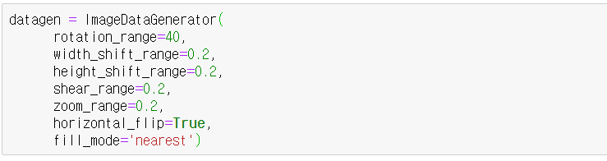
5.2 소규모 데이터셋에서 밑바닥부터 컨브넷 훈련하기
5.2.5 데이터 증식 사용
→ 랜덤하게 사진을 회전시킬 각도 범위
→ 사진을 수평으로 랜덤하게 평행 이동시킬 범위
사진을 수직으로 랜덤하게 평행 이동시킬 범위
이미지를 랜덤하게 한 쪽 방향으로 눕힐 각도 범위
→ 랜덤하게 사진을 확대할 범위
→ 랜덤하게 이미지를 수평으로 뒤집음
→ 새롭게 생성해야 할 픽셀을 채울 전략

Slide 32
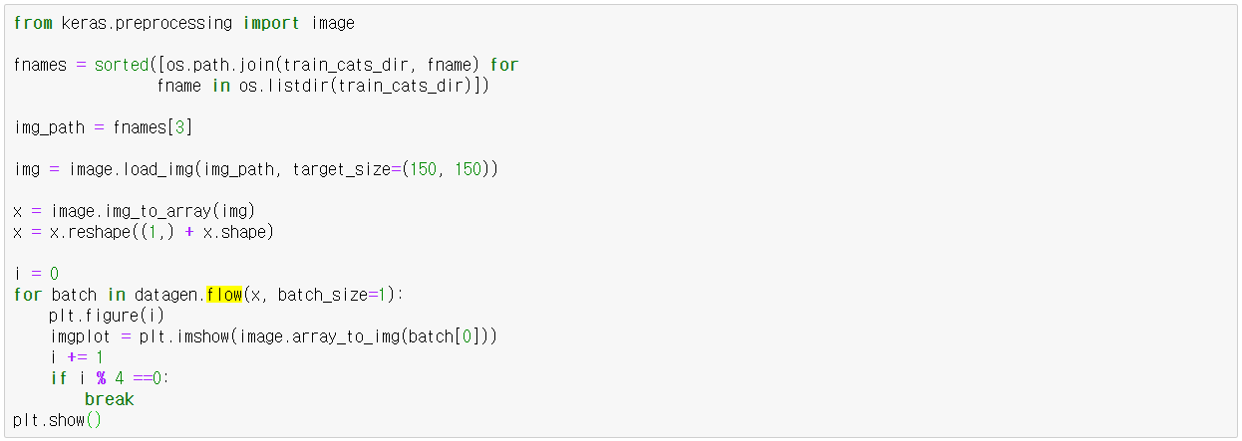
5.2 소규모 데이터셋에서 밑바닥부터 컨브넷 훈련하기
5.2.5 데이터 증식 사용
이미지 전처리 유틸리티 모듈
증식할 이미지 선택(fnames[3]에다 사진주소를 불러옴)
불러온 이미지를 크기 설정해서 img에 저장해줌
컴퓨터가 인식할 수 있도록 이미지를 배열로 바꿈
#반복횟수
차원을 늘림(만약 데이터가 두개면 (2,)
Datagen,flow 함수를 이용해서 데이터를 불러옴
Batch_size – 불러오는 데이터의 갯수
출력되는 이미지의 수를 정해줌(4로 설정했으므로 3개만 출력됨)

Slide 33
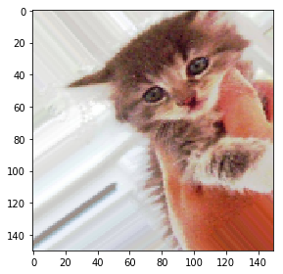
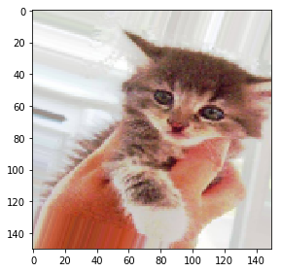
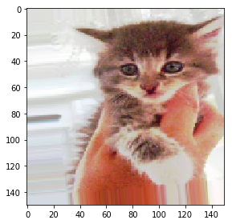
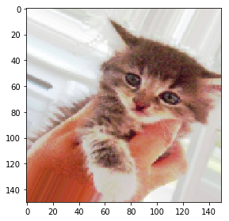
5.2 소규모 데이터셋에서 밑바닥부터 컨브넷 훈련하기
5.2.5 데이터 증식 사용

Slide 34
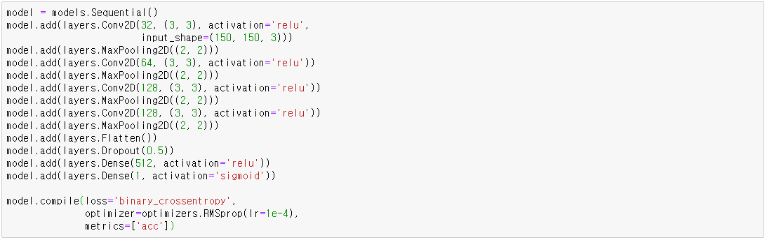
5.2 소규모 데이터셋에서 밑바닥부터 컨브넷 훈련하기
#코드 5-13 드롭아웃을 포함한 새로운 컨브넷 정의하기
과대적합을 더 억제하기 위해 완전 연결 분류기
Dropout층 추가

Slide 35
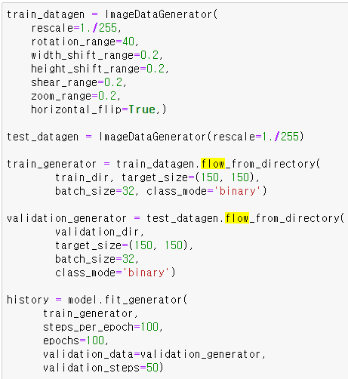
5.2 소규모 데이터셋에서 밑바닥부터 컨브넷 훈련하기
# 코드 5.14 데이터 증식&드롭아웃 사용해서 컨브넷 훈련
데이터 증식
그래프 만들기

Slide 36
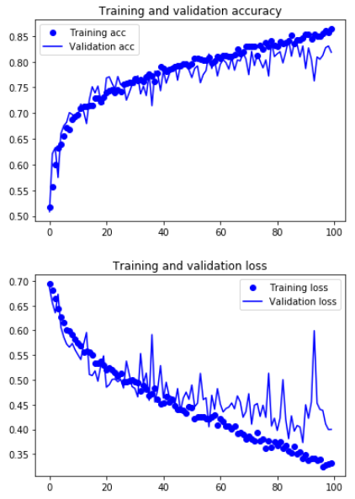
5.2 소규모 데이터셋에서 밑바닥부터 컨브넷 훈련하기
Before
After
훈련정확도=검증정확도
->과대적합 억제
훈련손실=검증손실
-> 훈련횟수와 비례한
검증

Slide 37
5.3 사전 훈련된 컨브넷 사용하기
5.3.1 특성추출
5.3.2 미세 조정
5.3.3 정리

Slide 38
5.3.1 특성 추출
사전 훈련된 네트워크를 사용하는 두 가지 방법 중 첫 번째
특성 추출이란?
- 사전에 학습된 네트워크의 표현을 사용하여 새로운 샘플에서 흥미로운 특성을 뽑아 내는 것
VGG16이란?
- 간단하고 ImageNet 데이터셋에 널리 사용되는 컨브넷 구조
컨브넷은 이미지 분류를 위해 두 부분으로 구성
- 합성곱 기반 층 : 합성곱과 풀링 층으로 구성
- 완전 연결 분류기

Slide 39
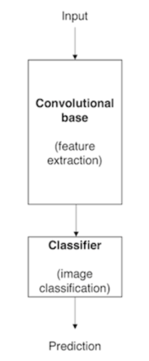
5.3 특성 추출
- CNN을 기반으로 하는 모델의 구조를 간소화 시켜 나타낸 그림
- 모델의 첫 번째 층은 일반적인 특징을 추출
- 모델의 마지막 층에 가까워질수록 특성 데이 터셋 또는 특정 문제에서만 나타낼 수 있는
구체적인 특징 추출

Slide 40
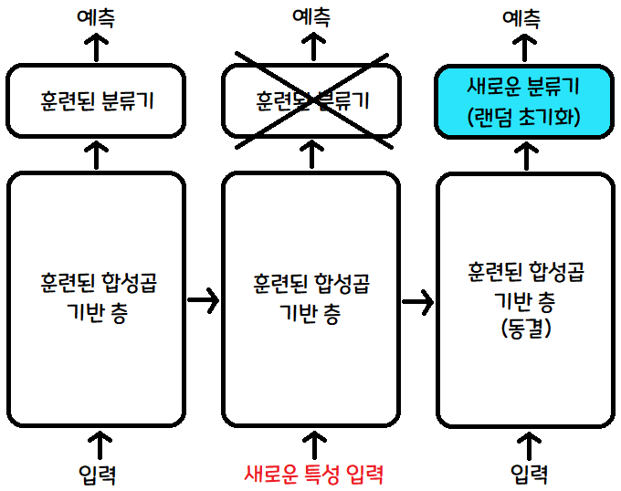
5.3 특성 추출
- 합성곱 층을 재사용함
- 모델의 하위층 (에지, 색깔, 질감 등)
지역적이고 일반적인 특성 맵 추출
- 모델의 상위층 (강아지눈, 고양이 귀)
좀 더 추상적인 개념 추출
- 새로운 데이터셋이 원본 모델이 훈련 한 데이터셋과 많이 다르다면 전체 합성곱 기반 층을 사용하는 것 보다는 모델의 하위 층 몇개만 특성 추출에 사용하는 것이 좋음.

Slide 41
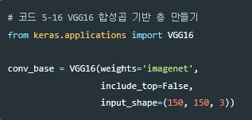
5.3 특성 추출

Slide 42
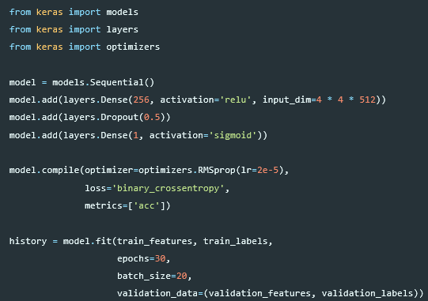
5.3 특성 추출
데이터 증식을 사용하지 않는 빠른 특성 추출

Slide 43
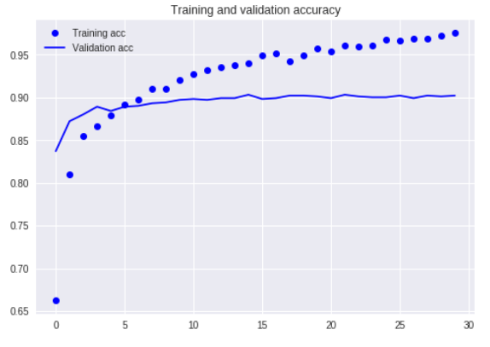
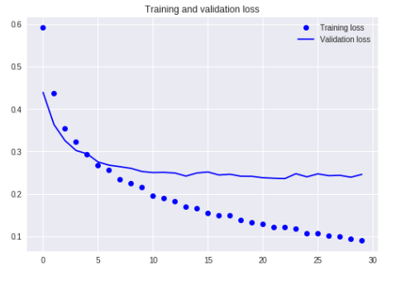
5.3 특성 추출
검증 정확도 90% but 드롭아웃계층을 사용했음에도 불구하고 훈련 시작과 동시에 과대적합 발생 ( 데이터 증식을 사용하지 않았기 때문이다.)

Slide 44
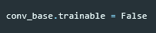
5.3 특성 추출
동결이란?
- 훈련하는 동안 가중치가 업데이트되지 않도록 막는 것
- 동결을 하지 않으면 합성곱 기반 층에 의해 사전에 학습된 표현이
훈련하는 동안 수정되어 맨 위의 Dense층이 랜덤하게 초기화되었기
때문에 매우 큰 가중치 값이 학습된 값에 영향을 미치게 된다.
- keras에서는 trainable 속성을 False로 설정하여 네트워크 동결 가능

Slide 45
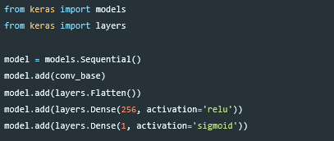
5.3 특성 추출
데이터 증식을 사용한 특성 추출
(과대 적합 방지)
- 모델을 컴파일하고 훈련하기 전에 합성곱 기반 층을 동결하는것이 중요

Slide 46
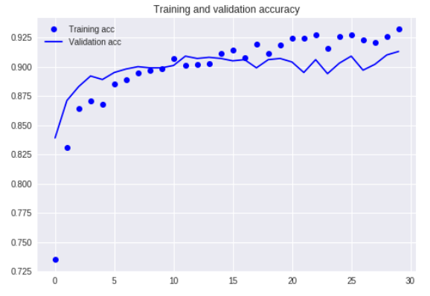
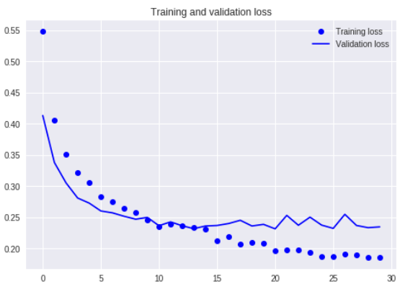
5.3 특성 추출

Slide 47
5.3 특성 추출
미세 조정
- 특성 추출에 사용했던 동결 모델의 상위 층 몇개를 동결에서 해제하고
모델에 새로 추가한 층과 함께 훈련하는 것
- 미세 조정은 기존 모델에서 사전에 학습한 표현의 일부를 새로운 문제에 적응 시킨는 것
- 주어진 문제에 조금 더 밀접하게 재사용 모델의 표현을 일부 조정하므로 미세 조정이라고 명칭함

Slide 48
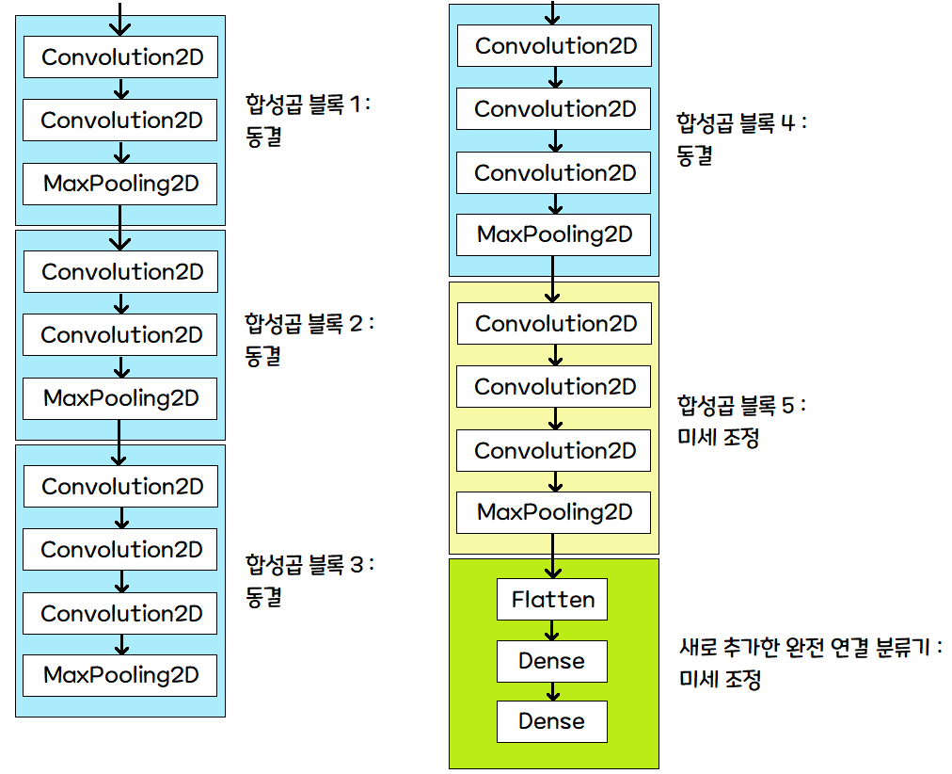
5.3 특성 추출
1. 사전에 훈련된 기반 네트워크 위에 새 로운 네트워크를 추가한다.
2. 기반 네트워크를 동결한다.
3. 새로 추가한 네트워크를 훈련한다.
4. 기반 네트워크에서 일부 층의 동결을 해제한다.
5. 동결을 해제한 층과 새로운 층을 함께 훈련한다.

Slide 49
5.3 특성 추출
더 많은 층을 미세 조정 하지 않을까 ?
왜 전체 합성곱 기반 층을 미세 조정하지 않을까?

Slide 50
5.3 특성 추출
- 합성곱 기반 층에 하위 층들은 일반적이고 재사용 가능한 특성 인코딩
상위 층은 좀 더 구체적이고 특화된 특성 인코딩
- BUT 새로운 문제에 재사용하도록 수정이 필요한 것은 구체적인 특징임
- 훈련해야할 파라미터 ↑ == 과대적합의 위험이 ↑
- So, 최상위 2~3개의 층만 미세 조정하는 것이 효율적이다.

Slide 51
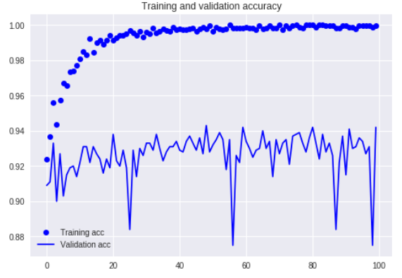
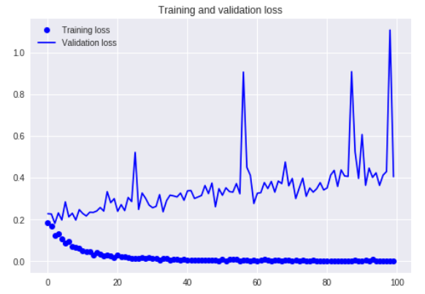
5.3 특성 추출
그래프를 보기 쉽게 하기 위해 지수 이동 평균으로 정확도와 손실 값을 부드럽게 표현 가능

Slide 52


5.3 특성 추출

Slide 53
5.3 특성 추출
정리
- 컨브넷은 아주 작은 데이터셋에서도 처음부터 훈련해서 괜찮은 성능을 낼 수 있다.
- 작은 데이터셋에서는 과대적합이 큰 문제이므로 데이터 증식은 이미지 데이터를 다룰 때 과대적합을 막을 수 있다.
- 특성 추출 방식으로 새로운 데이터셋에 기존 컨브넷을 쉽게 재사용할 수 있다.
- 특성 추출을 보완하기 위해 미세 조정을 사용할 수 있다.

Slide 54
5.4 컨브넷 학습 시각화
5.4.1 중간층의 활성화 시각화하기
5.4.2 컨브넷 필터 시각화하기
5.4.3 클래스 활성화의 히트맵 시각화하기

Slide 55
5.4 컨브넷 학습 시각화
컨브넷은 시각적인 개념을 학습한 것이므로 시각화하기 좋다.
Ex) 그림을 학습하기 때문에 사람이 이해하기 좋게 시각화 가능
1. 중간층 출력 시각화 : 입력을 어떻게 변형시켰는지 필터의 의미를 파악
2. 필터 시각화 : 필터가 찾으려는 패턴과 개념
3. 클래스 활성화 히트맵 시각화 : 이미지의 어느부분이 판단에 기여했는지
히트맵(heatmap) : 데이터를 컬러색상의 강도로 표현, 빨간색(높음), 파란색(낮음)

Slide 56


5.4 컨브넷 학습 시각화
5.4.1 중간층 출력 시각화
5.2절 모델 로드
4개의 CNN층
Flatten을 통해 데이터를 일렬로 정렬
Dropout을 통해 일부 출력 특성 제외
Dense층을 통해 512개의 출력 변환
Dense층을 통해 1개의 출력으로 최종 변환

Slide 57

5.4 컨브넷 학습 시각화
5.4.1 중간층 출력 시각화
입력 이미지 선택
img_path 변수에 이미지 경로 저장
img변수에 이미지를 150x150픽셀로 저장
컬러 이미지이므로 3채널이 자동추가되어
(150, 150, 3) shape형태로 저장
이미지를 3D array로 변환
expand_dim을 통해 첫번째 차원을 증가
8비트 RGB값을 255로 나누어
0~1사이의 값으로 변환
axis(중심선) : 추가할 차원축의 위치

Slide 58

5.4 컨브넷 학습 시각화
5.4.1 중간층 출력 시각화
이미지 출력
img_tensor는 이미 한 장의 이미지이지만
차원을 추가한 것을 고려해 1개 중
첫번째 이미지를 출력

Slide 59


5.4 컨브넷 학습 시각화
5.4.1 중간층 출력 시각화
중간층 출력 추출

Slide 60
5.4 컨브넷 학습 시각화
5.4.1 중간층 출력 시각화
중간층 출력 추출

Slide 61


5.4 컨브넷 학습 시각화
5.4.1 중간층 출력 시각화
중간층 일부 출력 추출
첫번째 층 20번째 채널(특징)
첫번째 층 16번째 채널(특징)

Slide 62



5.4 컨브넷 학습 시각화
5.4.1 중간층 출력 시각화
학습된 필터들이 입력을 어떻게 분해했는지 보여준다.
원본 이미지 vs 첫번째 층 20번째 채널 vs 16번째 채널
대각선 에지 감지 밝은 녹색점 감지

Slide 63

5.4 컨브넷 학습 시각화
5.4.1 중간층 출력 시각화
중간층 모든 출력 시각화
시각화할 층의 이름 설정
이미지를 차례로 출력하기 위한
크기변수 설정

Slide 64

5.4 컨브넷 학습 시각화
5.4.1 중간층 출력 시각화
중간층 모든 출력 시각화
그리드라는 하나의 틀에
이미지 채우기
이미지가 채워진 틀 그리드를 출력
생성된 모든 그래프를 출력
여기서 그래프는 출력 이미지들을 말한다.

Slide 65


5.4 컨브넷 학습 시각화
5.4.1 중간층 출력 시각화
첫번째 층

Slide 66

5.4 컨브넷 학습 시각화
5.4.1 중간층 출력 시각화
두번째 층

Slide 67


5.4 컨브넷 학습 시각화
5.4.1 중간층 출력 시각화
세번째 층

Slide 68


5.4 컨브넷 학습 시각화
5.4.1 중간층 출력 시각화
최상위 층

Slide 69
5.4 컨브넷 학습 시각화
5.4.1 중간층 출력 시각화
시각화를 통해 알 수 있는 점
첫 번째 층은 여러 종류의 에지 감지기로
초기 사진에 있는 거의 모든 정보가 유지된다.
2. 상위 층으로 갈수록 점점 더 추상적으로 변하고 시각적으로 이해하기 어렵다.
고양이 귀, 고양이 눈 처럼 고수준 개념을 학습하기 시작한다.
3. 층이 깊어짐에 따라 비어 있는 필터가 늘어난다.
입력 이미지에 학습된 패턴이 없다는 것을 의미한다.

Slide 70
5.4 컨브넷 학습 시각화
5.4.1 중간층 출력 시각화
결론
1. 층이 깊어질수록 특징은 추상적으로 변한다.
2. 반복적인 변환을 통해 관계없는 정보를 걸러내고,
유용한 정보는 강조되고 개선된다.

Slide 71
5.4 컨브넷 학습 시각화
5.4.2 필터 시각화
학습된 필터자체를 시각화 한다.
특정 합성곱 층의 한 필터 값을 최대화하는
손실함수(loss)를 정의한다.
2. 이 필터 값을 최대화하기 위해 확률적 경사 상승법을 사용한다.
확률적 경사 상승법 : 손실값(loss)을 최대화시킨다.

Slide 72

5.4 컨브넷 학습 시각화
5.4.2 필터 시각화
경사 상승법 구현을 위한 손실함수 준비
특정 합성곱 층의 한 필터의 값을 최대화하는
손실함수를 정의
본 예제에서는
imagenet에서 사전훈련 된 VGG16네트워크의
block3_conv1 층의 0번필터를 손실로 정의

Slide 73


5.4 컨브넷 학습 시각화
5.4.2 필터 시각화
경사 상승법 구현을 위한 그래디언트 준비
Backend모듈의 gradients함수 사용
경사상승법과정을 부드럽게하기 위하여
그래디언트 텐서를 L2노름으로 나누어 정규화
->수정량 크기를 항상 일정범위로 규제
손실과 그래디언트를 계산해주는
Backend모듈의 function 사용
그래디언트(기울기) : 미분값
L2 노름 : 제곱평균의 제곱근

Slide 74

5.4 컨브넷 학습 시각화
5.4.2 필터 시각화
경사상승법 구성
for 루프를 통해 경사 상승법 구성
상승법이기 때문에 값을 더한다.
결과 이미지는 (1, 150, 150, 3) 부동소수텐서
출력 가능한 이미지로 변경하기위해
동일한 범위로 정규화를 해준뒤
0~255사이의 정수로 변환

Slide 75

5.4 컨브넷 학습 시각화
5.4.2 필터 시각화
패턴을 출력하는 함수정의
상기 코드들을 종합하여
층의 이름, 필터번호를 입력으로 받아
해당 층의 필터를 출력하는 함수를 정의한다.

Slide 76

5.4 컨브넷 학습 시각화
5.4.2 필터 시각화
정의한 함수 사용
사전훈련된 VGG16 Block3_conv1층의 0번째 필터를 출력한 결과 (3번째 합성곱층 0번 필터)
-> 물방울 패턴에 반응하는 필터임을 추측할 수 있다.

Slide 77

5.4 컨브넷 학습 시각화
5.4.2 필터 시각화
정의한 함수를 사용하여 모든 필터 시각화
각 4개의 층에 대하여
8행 8열로
정의한 함수를 사용하여
각각의 패턴을 출력하여
result에 변수에 저장
생성된 모든 그래프를 출력

Slide 78


5.4 컨브넷 학습 시각화
5.4.2 필터 시각화
사전훈련된 VGG16 모든 필터 시각화

Slide 79


5.4 컨브넷 학습 시각화
5.4.2 필터 시각화
사전훈련된 VGG16 모든 필터 시각화

Slide 80
5.4 컨브넷 학습 시각화
5.4.2 필터 시각화
시각화를 통해 알 수 있는 점
첫 번째 층의 필터는 간단한 대각선 방향의 에지와 색깔을 학습한다.
2. 두 번째 층의 필터는 에지나 색깔의 조합으로 만들어진
간단한 질감을 학습한다.
3. 상위 층으로 갈수록 필터는 자연적인 이미지의 질감을 닮아간다.

Slide 81
5.4 컨브넷 학습 시각화
5.4.2 필터 시각화
결론
합성곱 신경망의 각 층은 필터의 조합이다.
2. 상위 층으로 갈수록 필터는 복잡해지고 개선된다.

Slide 82
5.4 컨브넷 학습 시각화
5.4.3 클래스 활성화의 히트맵 시각화
클래스 활성화 : 어느부분이 최종분류 결정에 기여했는지 알수있다.
히트맵(heatmap) : 데이터를 컬러색상의 강도로 표현
빨간색(높음), 파란색(낮음)
열화상 지도라고 생각하면 이해하기 쉽다.
-> 어느부분이 최종분류 결정에 기여했는지를 열화상 지도로 시각화한다.

Slide 83
5.4 컨브넷 학습 시각화
5.4.3 클래스 활성화의 히트맵 시각화
어느부분이 최종분류 결정에 기여했는지를 열화상 지도로 시각화
시각화 과정
1. 합성곱 층에 있는 필터의 출력 추출
2. 필터의 모든 채널 출력에 대해 채널에 대한 클래스의 그래디언트
평균을 곱함
-> 클래스에 대한 각 채널의 중요도로 가중치를 부여하여
입력이미지가 각 채널을 활성화 하는 정도에 대한 공간적 맵 생성

Slide 84

5.4 컨브넷 학습 시각화
5.4.3 클래스 활성화의 히트맵 시각화
사전 훈련된 VGG16 네트워크 로드
모델 사전정보
1) VGG16 모델은 224x224크기의 이미지에서 훈련되었다.
2) keras.applications.vgg16.preprocess_input 함수에 있는
몇 가지 규칙에 따라 전처리 되었다.

Slide 85

5.4 컨브넷 학습 시각화
5.4.3 클래스 활성화의 히트맵 시각화
데이터 전처리
모델 사전정보에 따라
이 이미지를 224x224 크기로 변경하고
numpy float32텐서로 변환한 뒤
다음의 전처리 함수를 적용해야 한다.

Slide 86

5.4 컨브넷 학습 시각화
5.4.3 클래스 활성화의 히트맵 시각화
데이터 전처리
사전정보에 따라 임포트 된
keras.applications.vgg16.preprocess_input
함수로 전처리 한다.

Slide 87


5.4 컨브넷 학습 시각화
5.4.3 클래스 활성화의 히트맵 시각화
예측 클래스 확인하기
상위 3개의 예측 클래스 :
아프리카 코끼리 (92.5% 확률)
코끼리(tusker) (7% 확률)
인도 코끼리 (0.4% 확률)
-> 네트워크는 아프리카 코끼리라 인식했다.
아프리카 코끼리 클래스는 386번 인덱스이다.
argmax는 가장 높은 값의 인덱스를 반환한다.

Slide 88

5.4 컨브넷 학습 시각화
5.4.3 클래스 활성화의 히트맵 시각화
히트맵 생성
아프리카 코끼리 항목에 대한
마지막 층의
미분값의 평균을 통해
필터의 출력을 구한다.
원본이미지를 입력하고
원본이미지에 대한
클래스의 판단 중요도를
히트맵으로 생성한다.

Slide 89

5.4 컨브넷 학습 시각화
5.4.3 클래스 활성화의 히트맵 시각화
히트맵 시각화
생성한 히트맵의 시각화를 위해
0~1사이로 정규화 하고
출력한다.

Slide 90

5.4 컨브넷 학습 시각화
5.4.3 클래스 활성화의 히트맵 시각화
원본이미지에 히트맵 합성하기
이미지 합성을 위해 OpenCV모듈을 사용
0~1로 정규화 된 히트맵을 다시
255 RGB포맷으로 변환
RGB이미지를 컬러이미지로 변환하고
투명도를 40%로 설정하여 원본이미지와 합성
합성된 이미지를 저장

Slide 91


5.4 컨브넷 학습 시각화
5.4.3 클래스 활성화의 히트맵 시각화
사전훈련된 VGG16 사용한 예제
왼쪽은 입력이미지, 오른쪽은 클래스 활성화 히트맵이다.

Slide 92

5.4 컨브넷 학습 시각화
5.4.3 클래스 활성화의 히트맵 시각화
시각화를 통해 알 수 있는 점
1. 새끼 코끼리의 귀가 강하게 활성화 되었다.
2. 네트워크가 코끼리의 차이를 구분하는 방법일 것이라 추측할 수 있다.

Slide 93
5.4 컨브넷 학습 시각화
5.4.3 클래스 활성화의 히트맵 시각화
결론
1. 클래스 활성화 : 어느부분이 최종분류 결정에 기여했는지 알 수있다.
2. 히트맵(heatmap) : 데이터를 컬러색상의 강도로 표현
빨간색(높음), 파란색(낮음)
열화상 지도라고 생각하면 이해하기 쉽다.
-> 어느부분이 최종분류 결정에 기여했는지를 열화상 지도로 시각화한다.

Slide 94
5.5 요약
1. 컨브넷은 시각적인 분류문제를 다루는 최상의 도구이다.
2. 컨브넷은 사람처럼 패턴 계층구조와 개념을 학습한다.
3. 학습된 표현은 쉽게 분석할 수 있다. (시각화)
4. 과대적합을 줄이기 위해 데이터 증식을 사용할 수 있다. (데이터가 적은 경우)
5. 사전 훈련된 컨브넷을 사용하여 특성추출과 미세조정을 사용할 수 있다.
6. 컨브넷이 학습한 필터 및 클래스 활성화 히트맵을 시각화 할 수 있다.

Slide 95
6장 텍스트와 시퀀스를 위한 딥러닝
6.1 텍스트 데이터 다루기
6.2 순환 신경망 이해하기
6.3 순환 신경망의 고급 사용법
6.4 컨브넷을 사용한 시퀀스 처리
6.5 요약

Slide 96
6.1 텍스트와 시퀀스를 위한 딥러닝
6.1.1 단어와 문자의 원-핫 인코딩
6.1.2 단어 임베딩 사용하기
6.1.3 모든 내용을 적용하기 : 원본 텍스트에서 단어 임베딩까지

Slide 97
6.1 텍스트와 시퀀스를 위한 딥러닝
텍스트 벡터화
- 텍스트를 수치형 텐서로 변환하는 과정
텍스트를 단어로 나누고 각 단어를 하나의 벡터로 변환
텍스트를 문자로 나누고 각 문자를 하나의 벡터로 변환
텍스트에서 단어나 문자의 n-그램을 추출하여 하나의 벡터로 변환

Slide 98
6.1 텍스트와 시퀀스를 위한 딥러닝
원-핫 인코딩
- 토큰을 벡터로 변환하는 가장 일반적이고 기본적인 방법
- 모든 단어에 고유한 정수 인덱스를 부여하고, 이 정수 인덱스를 이진 벡터로 변환한다. 해당 인덱스는 1로 나머지는 0

Slide 99

6.1 텍스트와 시퀀스를 위한 딥러닝
케라스를 사용한 단어 수준의 원-핫 인코딩

Slide 100

6.1 텍스트와 시퀀스를 위한 딥러닝
해싱 기법을 사용한 단어 수준의 원-핫 인코딩
고유한 토큰의 수가 너무 커서 모두 다루기 어려울 때 사용
장점 : 메모리 절약
단점 : 해시 충돌 발생

Slide 101


6.1 텍스트와 시퀀스를 위한 딥러닝
원-핫 인코딩 vs 단어 임베딩

Slide 102
6.1 텍스트와 시퀀스를 위한 딥러닝
단어 임베딩 만드는 방법
관심 대상인 문제와 함께 단어 임베딩을 학습
2. 미리 계산된 단어 임베딩을 로드
- 사전 훈련된 단어 임베딩

Slide 103

6.1 텍스트와 시퀀스를 위한 딥러닝
* Embedding 층을 사용하여 단어 임베딩 학습하기

Slide 104

6.1 텍스트와 시퀀스를 위한 딥러닝
Embedding 층을 사용할 IMDB 데이터 로드하기

Slide 105

6.1 텍스트와 시퀀스를 위한 딥러닝
IMDB 데이터에 Embedding 층과 분류기 사용하기

Slide 106
6.1 텍스트와 시퀀스를 위한 딥러닝
사전 훈련된 단어 임베딩 사용하기
- 데이터가 적을 때 유용
- 일반적으로 단어 출현 통계를 사용함
-GloVe

Slide 107

6.1 텍스트와 시퀀스를 위한 딥러닝
모든 내용 적용하기 : 원본 텍스트에서 단어 임베딩까지
-원본 IMDB 텍스트 내려받기

Slide 108

6.1 텍스트와 시퀀스를 위한 딥러닝
데이터 토큰화

Slide 109

6.1 텍스트와 시퀀스를 위한 딥러닝
GloVe 단어 임베딩 내려받기
임베딩 전처리
- GloVe 단어 임베딩 파일 파싱하기

Slide 110

6.1 텍스트와 시퀀스를 위한 딥러닝
-GloVe 단어 임베딩 행렬 준비하기
행렬의 크기 : 단어 인덱스의 i번째 단어에 상응하는 embedding_dim 차원 벡터

Slide 111


6.1 텍스트와 시퀀스를 위한 딥러닝
모델 정의하기
모델에 GloVe 임베딩 로드하기

Slide 112



6.1 텍스트와 시퀀스를 위한 딥러닝
모델 훈련과 평가

Slide 113



6.1 텍스트와 시퀀스를 위한 딥러닝
사전 훈련된 단어 임베딩을 사용하지 않고 같은 모델 훈련하기

Slide 114

6.1 텍스트와 시퀀스를 위한 딥러닝
테스트 데이터 토큰화하기

Slide 115
6.2 순환 신경망 이해하기
6.2.1 케라스의 순환 층
6.2.2 LSTM과 GRU 층 이해하기
6.2.3 케라스를 사용한 LSTM 예제
6.2.4 정리

Slide 116




6.2 순환 신경망 이해하기
영화 리뷰 분석
순환 신경망(Recurrent Neural Network)
음성인식 언어번역 자율주행시스템

Slide 117
6.2 순환 신경망 이해하기
순환신경망 구조
출력
루프
(계속반복)
순환신경망
순환연결
입력
-내부에 루프(loop)를 가진 신경망의 한 종류
-시퀀스(ex:리뷰)의 원소(ex:문장)를 순회하면서 지금까지 처리한 정보를 상태에 저장
-사람이 문장을 읽는 것처럼 이전에 나온 것을 기억하면서 단어별로 or 한눈에 들어오는 만큼씩 처리 가능

Slide 118

6.2 순환 신경망 이해하기
순환신경망 (RNN)구조
출력
입력
입력(x)를 받아 출력(h)를 만들고, 이 출력을 다시 입력으로 받음

Slide 119


6.2 순환 신경망 이해하기
# 코드 6-19 RNN 정방향 계산 의사코드로 구현
좀 더 자세히

Slide 120

6.2 순환 신경망 이해하기
#코드 6-21 넘파이로 구현한 간단한 RNN
=순환신경망은 for루프에 불과

Slide 121
6.2 순환 신경망 이해하기
출력 t-1 출력 t 출력t+1
Output_t=
activation(
W,input_t+
u,state_t+
b)
상태 t
상태 t+1
입력 t-1 입력 t 입력t+1
(timesteps,output_features)크기의 2D 텐서
-> 각 타임스텝 t에는 입력 시퀀스에 있는 타임스텝 0~t까지 전체 과거에
대한 정보를 담고 있으므로 루프의 마지막 output_t만 있으면 됨

Slide 122


6.2 순환 신경망 이해하기
6.2.1 케라스의 순환 층
# simpleRNN을 사용하여 마지막 타임스텝(시간의 흐름)의 출력만 얻는 예제
넘파이로 간단하게 구현한
과정
BUT 하나의 시퀀스가 아니라
다른 케라스 층과 마찬가지로
시퀀스 배치를 처리
전체 가중치 파라미터수
=(32,32)크기의 W +
(42,) 크기의 b=2,080
#w,b=넘파이로 구현한 RNN에서 만든 랜덤한 가중치 행렬

Slide 123


6.2 순환 신경망 이해하기
# 전체 상태 시퀀스 반환
전체 상태의 시퀀스를 반환하도록 추가
(return_sequences는 name=‘my _first’처럼
Name 매개변수 사용)
이름 뒤에 붙는 숫자 1씩 증가

Slide 124


6.2 순환 신경망 이해하기
# 네트워크의 표현력을 증가시키기 위해 여러 개의 순환 층 쌓기
중간 층들이
전체 출력 시퀀스를
반환하도록 설정

Slide 125


6.2 순환 신경망 이해하기
# IMDB(미국의 영화 정보 모음 사이트) 영화 리뷰 분류 문제
1.데이터 전처리
크기: 25000,500
크기:25000,500

Slide 126


6.2 순환 신경망 이해하기
# Embedding층과 SimpleRNN 층을 사용하여 간단한 순환 네트워크 훈련

Slide 127


6.2 순환 신경망 이해하기
# 훈련과 검증 정확도 & 손실도 그래프 그리기
3장 IMDB 모델(relu함수 사용)보다
검증정확도가 낮음
오버피팅 발생
(과도한 훈련 때문에
검증손실이 발생)

Slide 128
6.2 순환 신경망 이해하기
SimpleRNN 성능 저하의 이유
전체 시퀀스 대신 순서대로 500개 단어만 입력에 사용
SimpleRNN이 텍스트처럼 긴 시퀀스를 처리하는데 부적합
(단순한 구조 때문에 먼 과거의 일은 잘 기억하지 X)
ex) "I grew up in France.. I speak fluent French.“
최근에 나온 정보가 어떤 언어가 나와야 한다는 것을 말해주지만
프랑스라는 맥락과 너무 멀리 있어 학습이 어려움
= LSTM과 GRU층 사용

Slide 129


6.2 순환 신경망 이해하기
RNN
LSTM

Slide 130

6.2 순환 신경망 이해하기
LSTM=SimpleRNN에서 이동트랙 추가
과거 gate
Carry(이동)
C t-1
C t
C t+1
이동트랙
ct
C t+1
Forget gate 현재 gate
(얼마나 잊어버릴것인지 결정)

Slide 131

6.2 순환 신경망 이해하기
# LSTM 구조의 의사코드
자신만의 가중치 행렬을 가짐
관련이 적은 정보를 의도적으로 삭제
i_t,f_t,k_t를 결합하여 새로운 이동상태(c_t)를
구함
현재에 대한 정보 제공.
관련이 적은 정보를 의도적으로 삭제

Slide 132
6.2 순환 신경망 이해하기
LSTM이 긴 시퀀스에서 단순한 RNN보다 더 잘 작동하는 이유
= 과거 정보를 나중에 다시 주입하여
그래디언트 소실 문제를 해결하기 때문

Slide 133


6.2 순환 신경망 이해하기
# 케라스에서 LSTM 층 사용하기

Slide 134

6.2 순환 신경망 이해하기
# LSTM을 사용한 IMDB 문제의 훈련 정확도와 검증 정확도
88%의 검증 정확도 달성
RNN보다 3% 증가
3장 모델보다 1% 증가

Slide 135
6.2 순환 신경망 이해하기
정리
RNN이 무엇이고 동작하는 방법
LSTM이 무엇이고 긴 시퀀스에서 단순한 RNN보다 더 잘 작동하는 이유
케라스의 RNN 층을 사용하여 시퀀스 데이터를 처리하는 방법

Slide 136
6.3 순환 신경망의 고급 사용법
6.3.1 기온 예측 문제
6.3.2 데이터 준비
6.3.3 상식 수준의 기준점
6.3.4 기본적인 머신 러닝 방법
6.3.5 첫 번째 순환 신경망
6.3.6 과대적합을 감소하기 위해 순환 드롭아웃 사용하기
6.3.7 스태킹 순환 층
6.3.8 양방향 RNN 사용하기
6.3.9 정리

Slide 137
6.3 순환 신경망의 고급 사용법
순환 신경망의 성능과 일반화 능력을 향상시키기 위한 세 가지 기술
- 순환 드롭아웃 : 순환 층에서 과대적합을 방지하기 위해 케라스에 내장되어 있는
드롭아웃을 사용
- 스태킹 순환 층 : 네트워크 표현 능력을 증가시킴
- 양뱡향 순환 층 : 순환 네트워크에 같은 정보를 다른 방향으로 주입하여 정확도
를 높이고 기억을 좀 더 오래 유지시킴

Slide 138


6.3 순환 신경망의 고급 사용법
42만
551의
데이터
전체를
넘파이
배열로
변환.

Slide 139

6.3 순환 신경망의 고급 사용법
42만 551의 데이터 전체를 넘파이 배열로 변환.

Slide 140


6.3 순환 신경망의 고급 사용법
데이터셋 전체 기간의 온도

Slide 141


6.3 순환 신경망의 고급 사용법
데이터셋의 처음 10일간 온도
데이터셋의 처음 20일간 온도

Slide 142

6.3 순환 신경망의 고급 사용법
정규화를 하는 이유 ?
- 신경망에 주입할 수 있는 형태로 데이터를 전처리해야함.
- 데이터에 있는 각 시계열 특성은 범위가 서로 다르므로 정규화하여 비슷한 범위를
가진 작은 값으로 변환해야함.

Slide 143

6.3 순환 신경망의 고급 사용법
data = 온도 데이터
lookback = 입력으로 사용하기 위해 거슬러 올라가는 타입스텝
delay = 타깃으로 사용할 미래의 타입스텝
min_index, max_index =
추출할 data 배열의 인덱스 범위 지정,
검증데이터, 테스트데이터 분리하는 데 사용
shuffle = 샘플을 섞을지, 시선 순서대로 추출 할지 결정
step = 데이터를 샘플링 할 타임스텝 간격
1시간에 하나의 데이터 포인트를
추출하기 위해 6으로 표현

Slide 144

6.3 순환 신경망의 고급 사용법
lookback = 10일 전 데이터로 돌아감
step = 1시간 마다 데이터 포인트 하 나를 샘플링함
delay = 24시간이 지난 데이터가 타깃
훈련 세트
검증 세트
테스트 세트

Slide 145
6.3 순환 신경망의 고급 사용법
6.3.3 상식 수준의 기준점
Ex) 데이터셋에 클래스 A의 샘플이 90%, 클래스 B의 샘플이 10%가 있다면,
새로운 샘플은 항상 클래스 ‘A’라고 예측하는것
So, 상식 수준의 해결책은 지금으로부터 24시간 후 온도는 지금과 동일하다고
예측하는 것
- 이러한 방식은 해결책이 없는 새로운 문제를 다루어야 할 때 유용

Slide 146


6.3 순환 신경망의 고급 사용법
결과값 2.57
출력된 MAE = 0.29

Slide 147

6.3 순환 신경망의 고급 사용법
6.3.4 기본적인 머신 러닝 방법
데이터를 펼쳐서 2개의
Dense층을 통과시키는
완전 연결 네트워크
전형적인 회귀 문제이므로 마지막 Dense층에
활성화 함수 X

Slide 148


6.3 순환 신경망의 고급 사용법

Slide 149

6.3 순환 신경망의 고급 사용법
6.3.5 첫 번째 순환 신경망
GRU(Gated Recurrent Unit) 층 사용
- LSTM과 같은 원리로 작동하지만 조금 간결하고, 계산 비용 ↓

Slide 150

6.3 순환 신경망의 고급 사용법
- 완전 연결 네트워크에 비해 순환 네트워크가 훨쓴 좋은 성능을 내는 것을 볼 수 있음

Slide 151

6.3 순환 신경망의 고급 사용법
6.3.6 과대적합을 감소하기 위해 순환 드롭아웃 사용하기

Slide 152

6.3 순환 신경망의 고급 사용법
안정적이지만
이전보다는 더
나아지지 않음

Slide 153
6.3 순환 신경망의 고급 사용법
6.3.7 스태킹 순환 층
- 과대 적합은 더 이상 없지만 성능상 병목이 있는 것 같으므로
네트워크의 용량을 늘리는 방법을 택하기 위해
층에 있는 유닛의 수를 늘리거나 층을 더 추가하는 방법
- Keras에서 순환 층을 쌓으려면 모든 중간층은 마지막 타임스텝 출력만 아니고
전체 시퀀스를 출력해야 함 ( return_sequence=True로 지정)

Slide 154

6.3 순환 신경망의 고급 사용법

Slide 155

6.3 순환 신경망의 고급 사용법
6.3.7 스태킹 순환 층
- 충분한 과대적합을 만들지 못했기 때문에 검증 손실을 향상하기 위해서 층의 크기를 늘릴 수 있다.
- 층을 추가한 만큼 도움이 되지 않았으므로, 여기서는 네트워크 용량을 늘리는 것이 도움이 되지 않는다고 볼 수 있다.
층을 추가하여 성능 조금 ↑
성능향상이 크지는 않음

Slide 156
6.3 순환 신경망의 고급 사용법
6.3.8 양방향 RNN 사용하기
- 양방향 RNN은 RNN의 변종이며 특성 작업에서 기본 RNN보다 성능 ↑
- RNN은 순서 와 시간에 민감함 => 타임스텝을 섞거나 거꾸로 하면
RNN이 시퀀스에서 학습표현을 완전히 바꿈
- 양방향 RNN은 GRU나 LSTM 2가지를 사용
각 RNN은 입력 시퀀스를 한 방향으로 처리한 후 각 표현을 합침
- 시퀀스를 양쪽 방향으로 처리하기 때문에 단방향RNN이 놓치는 패턴을 감지

Slide 157

6.3 순환 신경망의 고급 사용법
거꾸로 뒤집힌 시퀀스로 훈련된 GRU 층
- 순서를 뒤집은 GRU의 성능이 굉장히 낮음
- 기본적으로 GRU는 먼 과거보다 최근 내용을 잘 기억하기때문

Slide 158

6.3 순환 신경망의 고급 사용법
거꾸로 된 시퀀스를 사용한 LSTM 훈련, 평가
시간 순서로 훈련된 LSTM과 거의 동일

Slide 159
6.3 순환 신경망의 고급 사용법
6.3.9 더 나아가서
- 앞서 설명한 온도 예측 문제의 성능을 향상하기 위한 방법들
1. 스태킹한 각 순황 층의 유닛 수 조정
2. RMSprop 옵티마이저가 사용한 학습률 조정
3. GRU 대신 LSTM층 사용
4. 순환 층 위에 용량이 큰 완전 연결된 회귀 층 사용
5. 최종적으로 테스트 세트에서 확인

Slide 160
6.3 순환 신경망의 고급 사용법
6.3.10 정리
- 새로운 문제를 해결할 때는 선택한 지표에서 상식 수준의 기준점을 설정
- 시간 순서가 중요한 데이터가 있다면 순환층이 적합
- 드롭 아웃을 사용하기 위한 매개변수(dropout 과 recurrent_dropout)
- 스태킹 RNN은 단일 RNN 층보다 더 강력한 표현 능력을 제공하지만
계산비용 ↑
- 양방향 RNN은 자연어 처리에 유용

Slide 161
6.4 컨브넷을 사용한 시퀀스 처리
6.4.1 시퀀스 데이터를 위한 1D 합성곱 이해하기
6.4.2 시퀀스 데이터를 위한 1D 풀링
6.4.3 1D 컨브넷 구현
6.4.4 CNN과 RNN을 연결하여 긴 시퀀스를 처리하기
6.4.5 정리

Slide 162
6.4 컨브넷을 사용한 시퀀스 처리
컨브넷의 특징이 시퀀스 처리와 깊게 관련되어 있다.
-> 합성곱을 통해 시퀀스 처리를 할 수 있다.
1. 계산비용이 저렴하다.
2. 1D 컨브넷이 RNN을 대신하여 빠르게 처리할 수 있다.
3. 1D 컨브넷은 팽창된 커널과 함께 사용된다.
팽창된 커널 : 입력을 건너뛰면서 합성곱하는 것

Slide 163


6.4 컨브넷을 사용한 시퀀스 처리
팽창된 커널 : 입력을 건너뛰면서 합성곱하는 것
일반 커널 vs 팽창된 커널

Slide 164

6.4 컨브넷을 사용한 시퀀스 처리
6.4.1 시퀀스 데이터를 위한 1D 합성곱 이해하기
입력 시퀀스에서 시간 축으로 패치를 추출하여
출력 타임스텝을 만든다?
-> 전체 입력을 일부분씩 떼어 합성곱한다는 의미
1D 합성곱층은 특정 위치에서 학습한 패턴을 다른 위치에서 인식할 수 있다.

Slide 165

6.4 컨브넷을 사용한 시퀀스 처리
6.4.2 시퀀스 데이터를 위한 1D 풀링
1D 풀링 연산은 2D 풀링 연산과 동일하다.
입력에서 1D 패치를 추출하고
풀링을 통해 출력한다.
-> 입력의 길이를 줄이기 위해 사용한다.

Slide 166

6.4 컨브넷을 사용한 시퀀스 처리
6.4.3 1D 컨브넷 구현
IMDB 감성분류문제 데이터 로드 및 전처리
데이터를 로드
Pad_sequences는 길이를
일정하게 맞추기 위해 사용
합성곱의 패딩과 같은 의미

Slide 167

6.4 컨브넷을 사용한 시퀀스 처리
6.4.3 1D 컨브넷 구현
IMDB 데이터 1D컨브넷 훈련하고 평가하기
1. Conv1D와 Maxpooling1D층을 쌓는다.
2. Flatten층이나 전역 풀링층으로 마친다.
3. 분류나 회귀를 위해 Dense 층을 추가한다.
4. 합성곱 윈도우 크기는 7 또는 9로 한다.
왜 이렇게 크게 설정하나?
합성곱 윈도우 크기가 3일 때,
2D 합성곱 윈도우는 3 x 3 = 9(가지)특성 고려
1D 합성곱 윈도우는 3(가지) 특성 고려
-> 따라서 크기가 7이나 9의 윈도우를 사용가능

Slide 168

6.4 컨브넷을 사용한 시퀀스 처리
6.4.3 1D 컨브넷 구현
IMDB 데이터 1D컨브넷 훈련하고 평가하기
풀링의 크기가 5이므로 1/5씩 줄어든다.
일부 차이가 나는 것은 패딩을 하지 않았기 때문
GlobalMaxPooling1D는 여러 개의 벡터 중
가장 큰 벡터를 골라 반환한다.

Slide 169

6.4 컨브넷을 사용한 시퀀스 처리
6.4.3 1D 컨브넷 구현
IMDB 데이터 1D컨브넷 훈련하고 평가하기
훈련
손실 정확도
검증
손실 정확도
훈련과 검증 모두 6번째 Epoch에서 정확도의 정점을 찍는다.
그러나 이후 훈련과 검증 정확도 모두 불안정한 모습을 보이고,
검증 손실은 다시 증가하며 과대적합된다.

Slide 170

6.4 컨브넷을 사용한 시퀀스 처리
6.4.3 1D 컨브넷 구현
IMDB 데이터 1D컨브넷 훈련하고 평가하기
훈련과 검증 모두 6번째 Epoch에서
정확도의 정점을 찍는다.
그러나 이후 훈련과 검증 정확도
모두 불안정한 모습을 보이고,
검증 손실은 과대적합된다.
-> RNN보다 검증정확도는 낮지만 빠르고 경제적이다.

Slide 171
6.4 컨브넷을 사용한 시퀀스 처리
6.4.4 CNN과 RNN을 연결하여 긴 시퀀스를 처리하기
왜 연결할까?
1D 컨브넷은 입력 패치를 독립적으로 처리하기 때문에
타임스텝의 순서에 민감하지 않다.
-> CNN은 시간순서에 민감하지 않다.
따라서 시간순서에 민감한 RNN과 연결한다.
CNN : 합성곱 신경망, 속도와 경량함의 이득을 본다.
RNN : 순환 신경망, 순서 감지 능력의 이득을 본다.

Slide 172

6.4 컨브넷을 사용한 시퀀스 처리
6.4.4 CNN과 RNN을 연결하여 긴 시퀀스를 처리하기
1D컨브넷과 RNN 결합하기
1D컨브넷을 RNN이전에 전처리 단계로 사용한다.
-> RNN에서 데이터를 1D컨브넷으로 가공한다.
전처리 : 데이터 가공

Slide 173
6.4 컨브넷을 사용한 시퀀스 처리
6.4.4 CNN과 RNN을 연결하여 긴 시퀀스를 처리하기
온도 예측 문제를 통해 비교하기
온도 예측 문제는 순서에 민감한 문제이다.
CNN만 사용한 결과와 CNN과 RNN을 연결한 결과를 비교하기 좋다.
예나 데이터 : 온도 예측 문제를 의미한다.

Slide 174


6.4 컨브넷을 사용한 시퀀스 처리
6.4.4 CNN과 RNN을 연결하여 긴 시퀀스를 처리하기
온도 예측 문제를 통해 비교하기
CNN vs CNN과 RNN연결
MAE : 평균 절대 오차, 모든 오차 절댓값들의 평균 (여기서는 loss값)

Slide 175


6.4 컨브넷을 사용한 시퀀스 처리
6.4.4 CNN과 RNN을 연결하여 긴 시퀀스를 처리하기
온도 예측 문제를 통해 비교하기
검증 MAE(검증손실) = 약 0.40
작은 컨브넷을 사용해서
상식 수준의 기준점을 넘지 못 했다.
컨브넷이 시간을 고려하지 않기 때문이다.
컨브넷은 IMDB 데이터에서는
문제가 되지 않는다.
긍정 또는 부정은
시간과 무관하기 때문이다.
검증 손실로 비교해 보면
규제가 있는 GRU 모델만큼 좋지는 않다.
하지만 훨씬 빠르기 때문에
데이터를 두 배 더 많이 처리할 수 있다.
여기서는 큰 도움이 안 되었지만
다른 데이터셋에서는 중요할 수 있습니다.
CNN vs CNN과 RNN연결
MAE : 평균 절대 오차, 모든 오차 절댓값들의 평균 (여기서는 loss값)

Slide 176
6.4 컨브넷을 사용한 시퀀스 처리
6.4.5 정리
2D 컨브넷은 2D공간의 시각적 패턴을 잘 처리한다.
1D 컨브넷은 시간에 따른 패턴도 잘 처리한다. 2D 컨브넷과 구성이 비슷하다.
구성 : Conv1D 층 - Max-Pooling1D 층 - 전역 풀링 연산 or Flatten 층
1D 컨브넷은 특정 자연어 처리 같은 일부 문제에
RNN을 대신할 수 있는 빠른 모델이다.
RNN은 계산 비용이 많다. 1D 컨브넷은 비용이 적다.
따라서 1D 컨브넷을 전처리 단계로 사용한다.
시퀀스 길이를 줄이고 RNN이 처리할 유용한 표현을 추출한다.

Slide 177
6.5 요약
배운내용:
1. 텍스트 토큰화
2. 단어 임베딩
3. 순환네트워크 RNN
4. RNN 스태킹 & 양방향 RNN
5. 1D 컨브넷 시퀀스 처리
6. 1D 컨브넷과 RNN 연결
사용예시:
1. RNN : 시계열 데이터
Ex) 회귀(미래예측), 시계열분류,
시계열 이상치 감지,
이름이나 날짜 식별하기
2. 1D 컨브넷 : 시퀀스-투-시퀀스
Ex) 기계번역, 문서분류, 맞춤법 정정
결론
순서가 중요하다면 -> 순환 네트워크
순서가 의미없다면 -> 1D 컨브넷 (동일성능에 적은비용)

Slide 178
6.4 컨브넷을 사용한 시퀀스 처리
- Fin -

